Slide 1


CG2021
飞行模拟器
^{开题报告}

Slide 2
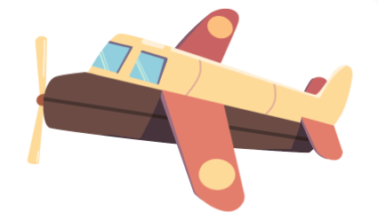
目录
CONTENTS
游戏介绍
Introduction
基本功能
Fundamental Mechanism
特殊功能
Special Mechanism

Slide 3
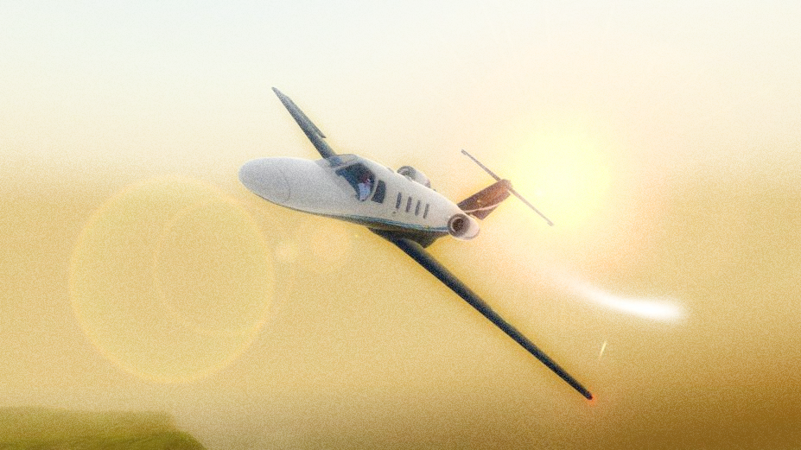


游戏介绍
Introduction
本游戏是一款飞机模拟器游戏，玩家通过键盘操纵一架飞机从起飞到降落全过程，目标是还原飞机实际飞行的状态，最终安全到达目的地并尽可能获得更高的分数。
在飞机飞行过程中，会遇到各种各样的障碍，玩家需要操控飞机安全躲避这些障碍，若飞机被撞击则会坠毁。在飞行过程中也会有许多补给包，玩家操控飞机获取补给包可以加分。
除了最基本的飞行设计之外，玩家还可以对沿途设置的目标进行攻击，以获得更高的分数。在飞行过程中，可能会遇到各式各样的天气状况，以及夜幕降临，请谨慎驾驶。

Slide 4
基本功能
Fundamental Mechanism
起飞飞行降落
设置键盘交互，使用WASD等按键控制飞机飞行
视角切换
通过拖动鼠标，以飞机为中心点改变观察视角 通过鼠标滚轮，进行视野的缩放
光线和阴影
设置定点光源，给飞机和障碍物添加阴影效果；同时飞机飞行过程中，在地面添加实时阴影
地形机制
起飞和降落阶段位于平坦的机场，周未设置房屋等障碍物；飞行途中需避开山体、高楼等障碍物，如果碰撞会产生爆炸效果

Slide 5

特殊功能
Special Mechanism
时间和天气系统
随着游戏进行，会逐渐从白昼变到黑夜
另外可能会随机性地遭遇极端天气
攻击机制
给飞机添加攻击系统，在飞行沿途增加可攻击的目标
摧毁后获得额外分数

Slide 6


IDEAS
创新点
WebGL
采用WebGL开发，更方便在网页端游玩
实时碰撞检测
飞机飞行过程中撞到障碍物会坠毁
光照明模型细化
实现实时阴影功能，使飞行画面具有更强的真实感

Slide 7
基本实现
Fundamental Implementation
基本体素
基于类的继承和派生 顶点：VertexData，包含坐标，颜色，发现，纹理坐标等 面体素，立方体，圆柱体，网格
纹理和材质
使用类TextureManager，对纹理进行载入、绑定和编辑 function initTextures创建纹理并加载图片，handleTextureLoaded回调函数执行绑定 材质：在绘制时结合光照模型计算，向着色器传递参数
光线和阴影
暂定考虑使用方向光 每个顶点加入面的朝向法线，使用方向向量明确方向光的传播方向
响应事件
鼠标拖动->orbit，鼠标滚轮->zoom in/out 键盘->物体移动等响应

Slide 8

CG2021
Thanks for watching

